Slide 1
Алгоритм действий родителей (законных представителей) для прохождения регистрации их детей младше/старше 14 лет во ФГИС «Моя школа»

Slide 2
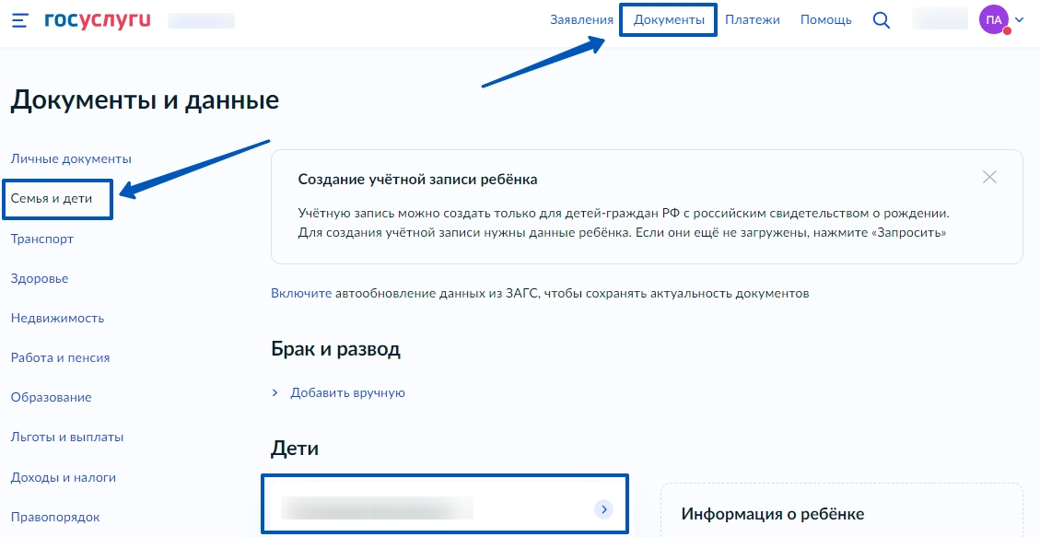
Регистрация обучающихся младше 14 лет во ФГИС «Моя школа»
Уважаемые родители, для авторизации вашему ребенку необходимо иметь учетную запись на портале Госуслуг. Регистрацию обучающегося младше 14 лет во ФГИС «Моя школа» и создание учетной записи ребенка на Госуслугах проводит родитель.
Перед началом регистрации во ФГИС «Моя школа» ребенок должен быть прикреплен к личному кабинету родителя на портале Госуслуг.
Проверьте информацию о ребенке в вашем личном кабинете. Для этого авторизуйтесь на gosuslugi.ru, указав логин (телефон / email / СНИЛС) и пароль от учетной записи. Перейдите в разделе «Документы» - «Семья и дети».

Slide 3
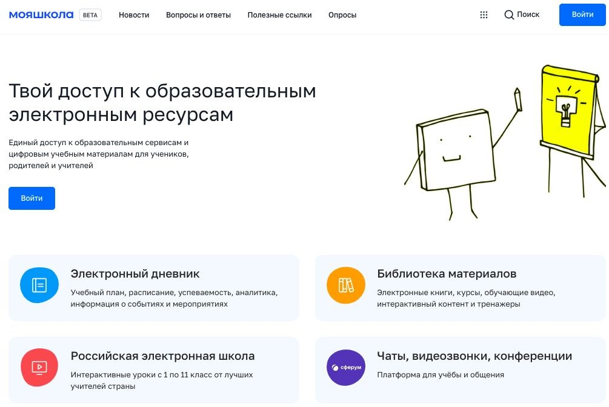
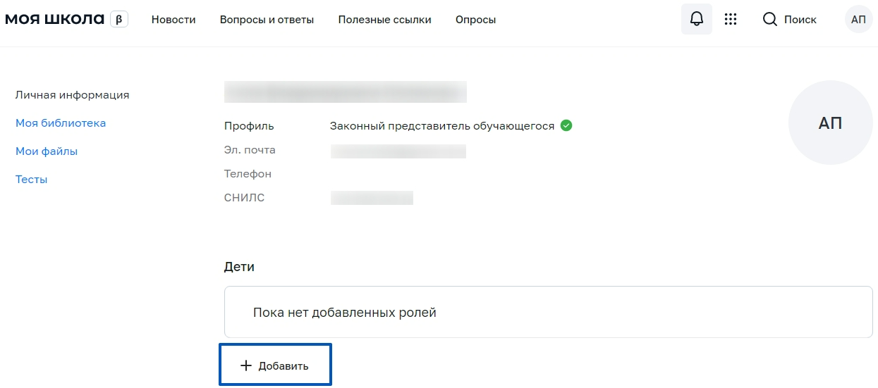
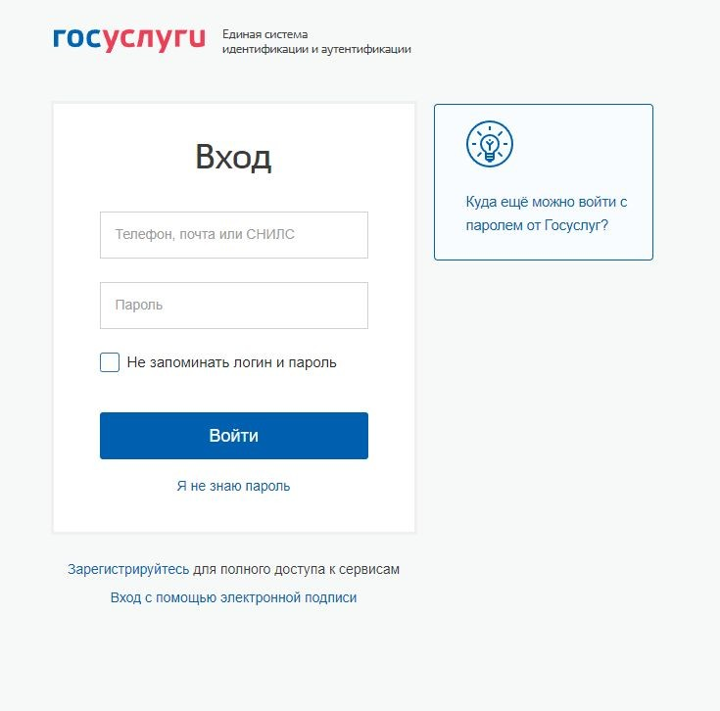
Руководство для входа в ФГИС «Моя школа»
1
2
Далее необходимо отправить запрос на регистрацию ребенка и присоединение его к образовательной организации, в которой он учится. Для этого перейдите в «Личный кабинет» и нажмите кнопку «Добавить»
2
4
3
4

Slide 4
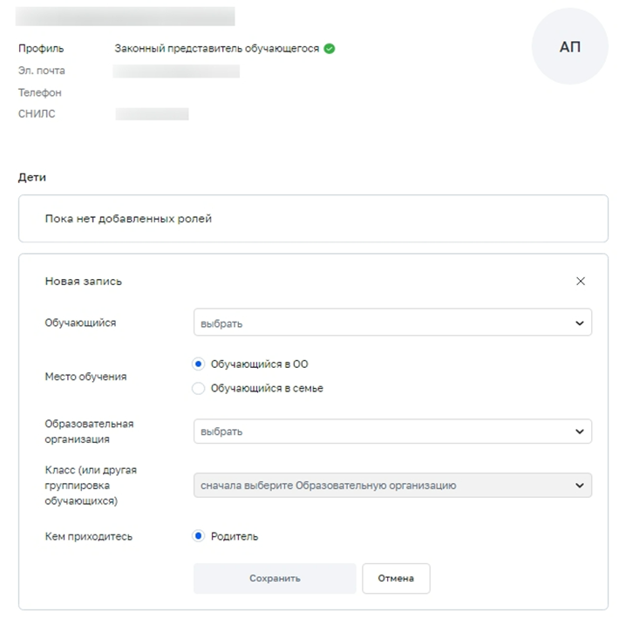
Окно выбора персональной информации для отправки запроса на присоединение к ОО
Заполните поля - укажите ребенка, его образовательную организацию и класс. Для поиска школы рекомендуем использовать полное юридическое название организации как оно указано в Едином государственном реестре юридических лиц (ЕГРЮЛ). Нажмите кнопку «Сохранить». Запрос будет направлен в образовательную организацию
5
Администратору ОО поступит два запроса:
запрос на регистрацию и прикрепление к ОО обучающегося;
запрос на прикрепление законного представителя.
После одобрения запросов Администратором ОО регистрация будет завершена. Обучающийся сможет авторизоваться во ФГИС «Моя школа» по логину и паролю своей учетной записи Госуслуг.
Если у вас несколько детей, отправьте запрос по каждому из них!!!

Slide 5
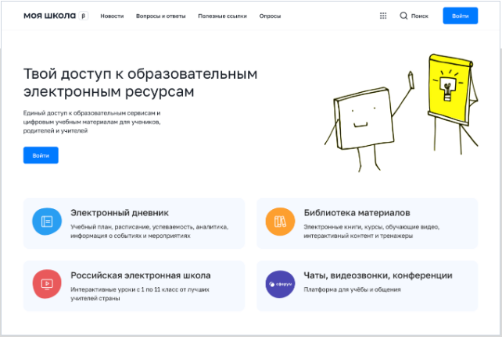
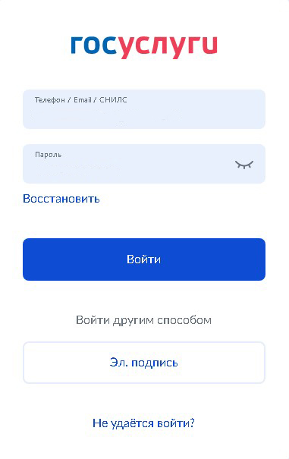
Регистрация обучающихся старше 14 лет во ФГИС «Моя школа»
Необходимо пройти первичную авторизацию на портале ФГИС «Моя школа» по ссылке : https://myschool.edu.ru/.
После авторизации идёт переход на портал Госуслуг. Необходимо вести логин (телефон / email / СНИЛС) и пароль от учетной записи, далее нажать на Войти
1
2

Slide 6
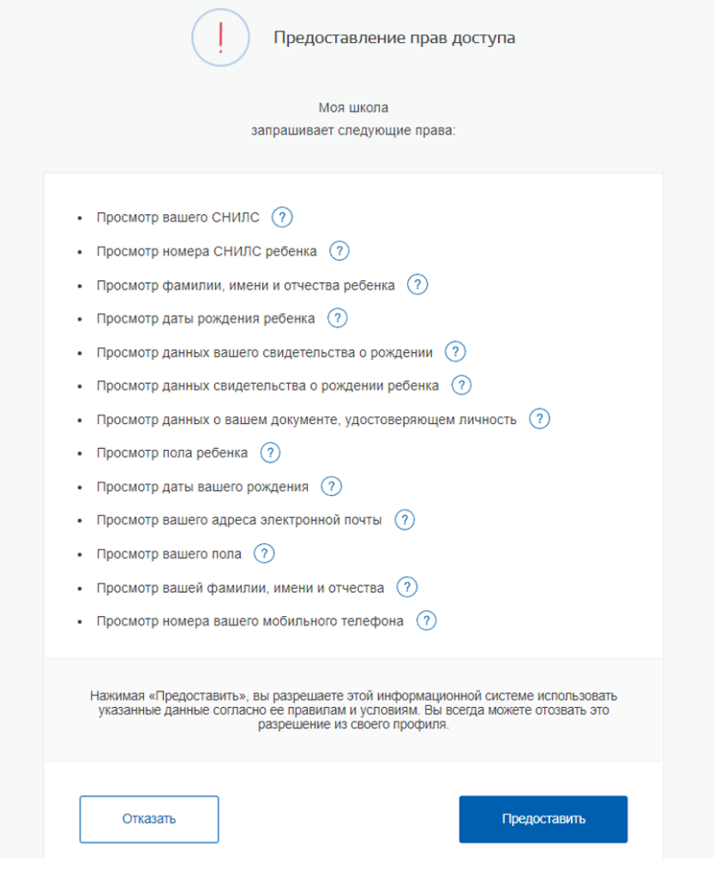
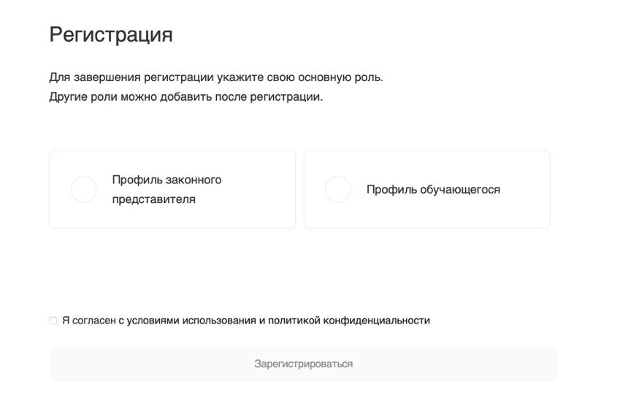
При успешной авторизации откроется страница «Предоставление прав доступа».
Нажимая кнопку «Предоставить», вы разрешаете ФГИС «Моя школа» использовать
После предоставления разрешений откроется окно завершения регистрации выберете «Профиль обучающегося».
Поставить галочку о согласии с условиями использования
Нажать кнопку «Зарегистрироваться»
4
5
3
6

Slide 7
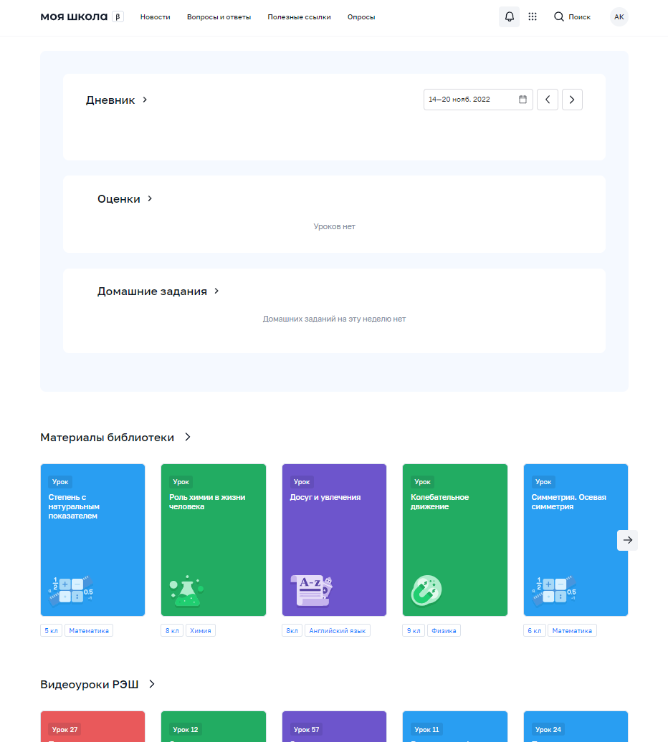
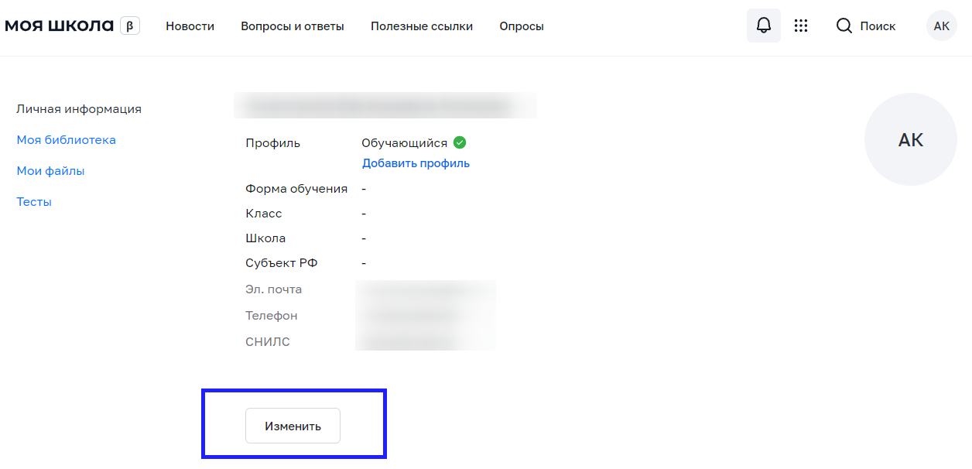
После завершения регистрации произойдёт авторизация в системе и переход на главную страницу ФГИС «Моя Школа».
Далее необходимо отправить запрос на присоединение к образовательной организации. Для этого необходимо перейти в «Личный кабинет» и
нажать кнопку «Изменить».
7
8

Slide 8
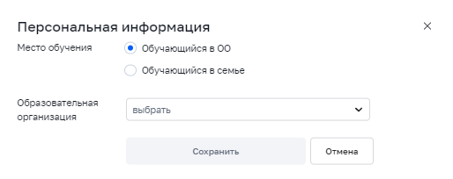
Для поиска школы рекомендуем использовать полное юридическое название организации как оно указано в Едином государственном реестре юридических лиц (ЕГРЮЛ).
Нажмите кнопку «Сохранить».
9
10
Запрос будет направлен в образовательную организацию.
После одобрения запроса Администратором ОО регистрация будет завершена.

